Slide 1
Representasi Pengetahuan
PERTEMUAN 9
Logika proposisional, logika orde pertama, ontologi, dan basis pengetahuan
PIF403 Pengantar Kecerdasan Buatan · Program Studi Informatika · Universitas Adzkia
Dosen pengampu: Muhammad Thoriq, M.Kom.

Slide 2
Ke mana kita hari ini
ARAH PERTEMUAN
Setelah pertemuan ini, mahasiswa mampu:
Agenda 3 × 50 menit
Menulis kalimat logika proposisional dan memeriksa kebenarannya
Menguji entailment: apakah basis pengetahuan menjamin suatu kesimpulan
Merepresentasikan fakta, relasi, dan aturan ber-variabel ala logika orde pertama
Membangun ontologi sederhana dan memanfaatkan pewarisan sifat
15'
Umpan balik UTS dan pemantik
40'
Logika proposisional dan entailment
30'
Logika orde pertama
20'
Ontologi dan basis pengetahuan
45'
Praktik simbolik di Colab

Slide 3
Babak kedua semester
PETA KULIAH
Sebelum UTS: agen yang mencari
Sesudah UTS: agen yang mengetahui
Pengetahuan tertanam dalam kode (aksi, model transisi, heuristik)
Kekuatan: menemukan urutan langkah
Kelemahan: tidak dapat ditanya 'mengapa' dan sulit diperbarui
Pengetahuan ditulis eksplisit sebagai kalimat
Mesin inferensi umum menarik kesimpulan baru
Pengetahuan dapat ditambah, diperiksa, dan dijelaskan
Pertemuan 9, 10, dan 11 membangun tiga lapisan sistem Anda: representasi, penalaran berbasis aturan, dan penalaran dalam ketidakpastian.
Menuju mini-project

Slide 4
Pemantik: apa yang 'diketahui' teknisi laptop?
DISKUSI
Laptop Anda tidak menyala. Teknisi bertanya: 'Lampu dayanya hidup? Lampu chargernya?' lalu berkata: 'Adaptornya rusak.' Pengetahuan apa yang ia pakai?
7 menit
Tuliskan pengetahuannya sebagai kalimat jika ... maka ...
Mana yang merupakan fakta hasil pengamatan? Mana aturan umum?
Bagaimana memastikan kesimpulannya memang mengikuti dari fakta dan aturan itu?

Slide 5
Logika proposisional
1
Bahasa paling sederhana untuk menyatakan pengetahuan

Slide 6
Lima penghubung logika
SINTAKS DAN SEMANTIK
Simbol | Nama | Dibaca | Benar bila
¬P | negasi | tidak P | P salah
P ∧ Q | konjungsi | P dan Q | keduanya benar
P ∨ Q | disjungsi | P atau Q | sedikitnya satu benar
P → Q | implikasi | jika P maka Q | P salah, atau Q benar
P ↔ Q | biimplikasi | P jika dan hanya jika Q | nilai keduanya sama
Implikasi benar ketika P salah. 'Jika hujan maka jalan basah' tidak dilanggar pada hari yang cerah.
Hati-hati

Slide 7
Tabel kebenaran: P → Q setara dengan ¬P ∨ Q
SEMANTIK
P | Q | P → Q | ¬P ∨ Q
B | B | B | B
B | S | S | S
S | B | B | B
S | S | B | B
Empat baris = empat model (2² kemungkinan dunia)
Dua kalimat ekuivalen bila nilainya sama pada semua model
Valid: benar pada semua model. Satisfiable: benar pada sedikitnya satu model

Slide 8
Penalaran yang sah dan yang keliru
INFERENSI
Modus ponens (sah)
Menegaskan konsekuen (keliru)
Dari P dan P → Q, simpulkan Q
Laptop tidak menyala dan lampu daya mati. Bila demikian, ada masalah daya. Jadi ada masalah daya.
(P ∧ (P → Q)) → Q adalah tautologi
Dari Q dan P → Q, menyimpulkan P
Bila baterai rusak maka laptop mati mendadak. Laptop mati mendadak. Jadi baterai rusak?
Belum tentu: bisa juga karena panas berlebih
Sistem diagnosis yang menalar dari gejala ke sebab dengan cara kedua akan terlalu yakin. Ini kita perbaiki dengan probabilitas pada pertemuan 11.
Mengapa penting

Slide 9
Basis pengetahuan dan entailment
KONSEP
Basis pengetahuan (KB)
Entailment: KB ⊨ α
Model checking
Kumpulan kalimat yang dianggap benar oleh agen: aturan umum dan fakta hasil pengamatan.
α benar pada setiap model yang membuat KB benar. KB menjamin α.
Enumerasi semua model, periksa satu per satu. Lugas, tetapi 2ⁿ model untuk n simbol.
Agen berbasis pengetahuan hanya butuh dua operasi: TELL (menambah kalimat ke KB) dan ASK (menanyakan apakah KB menjamin sesuatu).
Operasi dasar

Slide 10
Contoh: basis pengetahuan diagnosis laptop
PRAKTIK COLAB
KB = [
# aturan
(tidak_menyala ∧ lampu_daya_mati) → masalah_daya,
(masalah_daya ∧ lampu_charger_mati) → adaptor_rusak,
# fakta hasil pengamatan
tidak_menyala,
lampu_daya_mati,
lampu_charger_mati,
]
entail(KB, masalah_daya) # True
entail(KB, adaptor_rusak) # True
# tanpa fakta lampu_charger_mati:
entail(KB2, adaptor_rusak) # False
entail(KB2, ¬adaptor_rusak) # False
5 simbol berarti 2⁵ = 32 model diperiksa
Hanya 1 model yang memenuhi seluruh KB
Bila satu fakta dihapus, KB tidak menjamin adaptor rusak dan tidak menjamin sebaliknya
Jawaban yang jujur: belum diketahui
Sistem harus membedakan salah dari tidak diketahui. Menjawab 'tidak' padahal datanya belum ada adalah kesalahan yang merugikan pengguna.
Tanggung jawab

Slide 11
Logika orde pertama
2
Objek, relasi, dan kuantor

Slide 12
Mengapa proposisional saja tidak cukup?
KONSEP
Logika proposisional
Logika orde pertama (FOL)
Simbol tidak dapat 'dibuka': AisyahLulusAlgoritma hanyalah satu simbol
Satu aturan per mahasiswa per mata kuliah
24 mahasiswa × 40 mata kuliah = ratusan aturan yang isinya sama
Objek: Aisyah, Algoritma
Predikat: Mahasiswa(x), Lulus(x, m), Prasyarat(p, m)
Kuantor: ∀ (untuk semua), ∃ (terdapat)
Satu aturan berlaku untuk semua objek

Slide 13
Satu aturan untuk semua mahasiswa
PRAKTIK COLAB
∀x ∀p ∀m Mahasiswa(x) ∧ Prasyarat(p, m) ∧ Lulus(x, p)
→ BolehAmbil(x, m)
Fakta:
Mahasiswa(Aisyah) Mahasiswa(Bima)
Prasyarat(Algoritma, StrukturData)
Prasyarat(StrukturData, KecerdasanBuatan)
Lulus(Aisyah, Algoritma)
Lulus(Aisyah, StrukturData)
Lulus(Bima, Algoritma)
Diturunkan:
BolehAmbil(Aisyah, StrukturData)
BolehAmbil(Aisyah, KecerdasanBuatan)
BolehAmbil(Bima, StrukturData)
Variabel x, p, m dicocokkan dengan fakta (unifikasi sederhana)
Bima belum boleh mengambil Kecerdasan Buatan: Lulus(Bima, StrukturData) tidak ada di KB
Itu asumsi dunia tertutup: yang tidak tercatat dianggap salah
Bagaimana bila nilainya hanya belum diinput?

Slide 14
Menerjemahkan bahasa sehari-hari ke FOL
LATIHAN
Kalimat | Logika orde pertama
Semua laptop adalah komputer. | ∀x Laptop(x) → Komputer(x)
Ada mahasiswa yang sudah lulus Algoritma. | ∃x Mahasiswa(x) ∧ Lulus(x, Algoritma)
Tidak ada mahasiswa yang mengambil semua mata kuliah. | ¬∃x Mahasiswa(x) ∧ ∀m (MataKuliah(m) → Mengambil(x, m))
Setiap mata kuliah diampu oleh seorang dosen. | ∀m MataKuliah(m) → ∃d (Dosen(d) ∧ Mengampu(d, m))
∀ hampir selalu berpasangan dengan →, sedangkan ∃ berpasangan dengan ∧. Menukarnya adalah kekeliruan paling sering.
Pola umum

Slide 15
Ontologi dan basis pengetahuan
3
Menata konsep sebuah domain

Slide 16
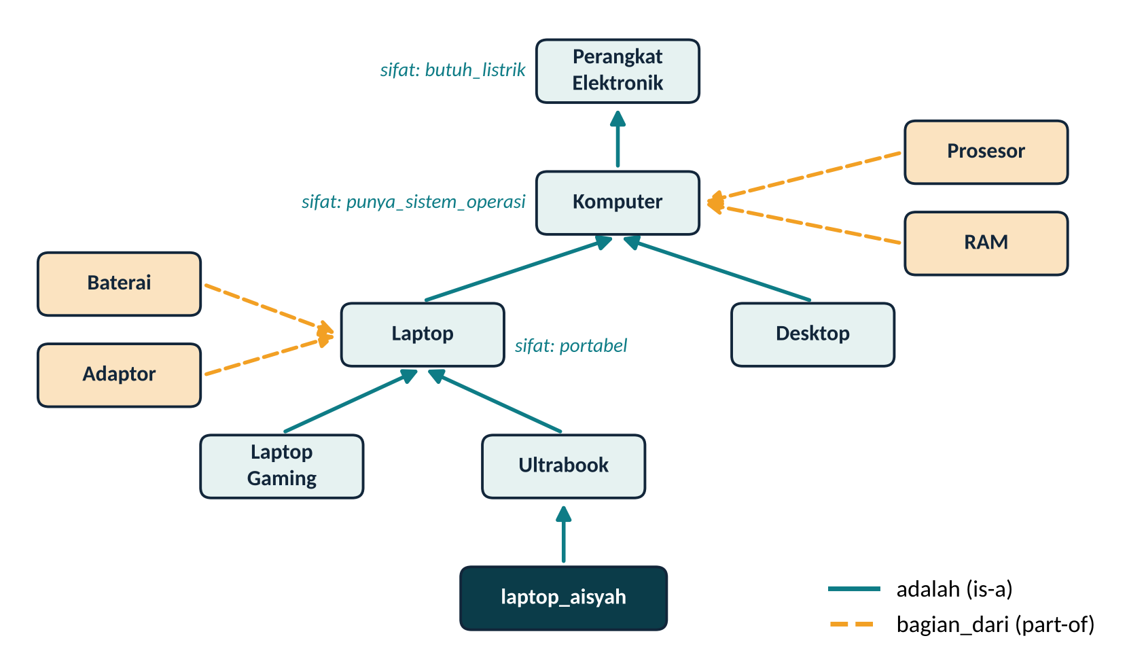
Ontologi sederhana: perangkat komputer
KONSEP
adalah (is-a): hubungan subkelas
bagian_dari (part-of): hubungan komposisi
Sifat kelas induk diwariskan ke turunannya
laptop_aisyah tidak pernah dinyatakan butuh listrik atau punya RAM; keduanya diturunkan dari posisinya

Slide 17
Langkah menyusun basis pengetahuan
REKAYASA PENGETAHUAN
1
2
3
4
5
Tetapkan cakupan
Kumpulkan pengetahuan
Pilih kosakata
Tulis fakta dan aturan
Periksa dan rawat
Pertanyaan apa yang harus bisa dijawab sistem? Apa yang di luar cakupan?
Pakar, buku, pedoman resmi. Catat sumber setiap aturan.
Predikat, objek, dan relasi. Nama yang konsisten mencegah aturan yang tidak pernah cocok.
Mulai dari kasus yang paling umum. Uji setiap aturan dengan contoh.
Cari kontradiksi dan celah. Pengetahuan bisa usang: tetapkan siapa yang memperbarui.
Tulis asumsi (misalnya dunia tertutup) dan sumber pengetahuan. Keduanya menjadi isi system card pada projek akhir.
Dokumentasi

Slide 18
Pengetahuan siapa yang masuk ke sistem?
ETIKA
Sumber
Kekinian
Akuntabilitas
Satu pakar bisa keliru atau bias. Pengetahuan lokal dan pengalaman pengguna sering tidak tertulis.
Aturan akademik, harga, dan pedoman berubah. Basis pengetahuan yang usang tetap menjawab dengan yakin.
Karena aturannya eksplisit, kita bisa menunjuk kalimat mana yang menghasilkan keputusan. Manfaatkan itu.

Slide 19
Latihan: dari kalimat ke logika
LATIHAN
Terjemahkan ketiga kalimat ini ke logika proposisional. Untuk nomor 3, tentukan apakah penalarannya valid dengan tabel kebenaran.
15 menit
1. Jika layar gelap dan kipas berputar, maka ada masalah tampilan
2. Laptop panas atau kipas kotor, tetapi tidak keduanya
3. Jika baterai rusak maka laptop mati mendadak. Laptop mati mendadak. Jadi baterai rusak

Slide 20
Rangkuman dan tindak lanjut
PENUTUP
Yang perlu dibawa pulang
Tugas minggu ini
Agen berbasis pengetahuan: TELL dan ASK terhadap KB
Logika proposisional: lima penghubung, tabel kebenaran
KB ⊨ α: α benar pada semua model KB
FOL menambah objek, predikat, dan kuantor
Ontologi menata konsep; sifat diwariskan lewat relasi adalah
Lembar tugas pertemuan 9 (formatif menuju A6)
Notebook P09: Latihan 1–3
Pilih domain kelompok: 12 fakta, 4 aturan ber-variabel, ontologi 8 konsep
Pertemuan berikutnya
Penalaran berbasis aturan: forward dan backward chaining
Bawa basis pengetahuan domain kelompok

